Slide 1










Slide 2


PROYECTO FINAL DE LABORATORIO
CARRERA:
-> INGENIERÍA INFORMÁTICA
MATERIA:
INICIO
LAB l - 2B
PROFESORES:
->NANO, Mónica
->SALAMERO, Martín

Slide 3



EQUIPO
DINAMITA
EQUIPO
INTEGRANTES
CASINNA
Pablo
MOLINA
Gastón
JARAMILLO
Juan
MOLINA
Tomás

Slide 4



IDEAS
PULSADOR
PASTILLERO
STEAM-DECK
ALARMA DE AUTO

Slide 5
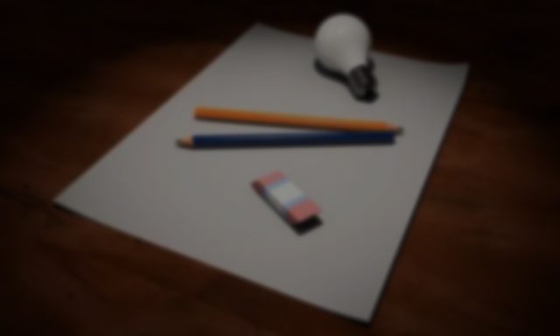


PROYECTO

Slide 6



NOMBRE
ProtoArm

Slide 7

CONSISTE EN…
Un brazo robótico es un dispositivo programable cuyas funciones principales y comportamiento se asemejan a las de un brazo humano. Las diferentes partes que conforman el robot se unen y conectan entre sí para que este efectúe movimientos de rotación y de translación.

Slide 8

¿POR QUÉ?
Consideramos que es la idea de proyecto con el punto de inflexión justo entre lo que es complicado, útil y, sobre todo, interesante de realizar. Al momento de escoger esta idea, nos decantamos por ser aquella propuesta que tenía un esquema de seguimiento laboral “desafiante” y por ser algo fuera del panorama de lo ordinario.

Slide 9


MEJORAS
CONEXIÓN Y CONTROL VÍA BLUETOOTH
GRABADO DE MACRO
MANIPULACIÓN DE OBJETOS

Slide 10


IMPRESIÓN 3D DEL HARDWARE
INVOLUCIÓN Y OPTIMIAZIÓN DEL PROYECTO
DETALLES
¿FUNCIONALIDADES SECUNDARIAS?

Slide 11
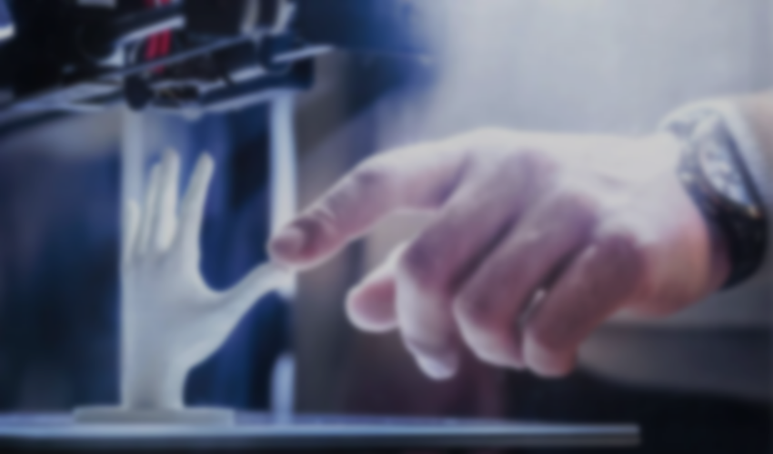

MODELO 3D
LINK ADJUNTO DEL MODELO 3D:
proto arm - FUSION TEAM (autodesk360.com)

Slide 12



NADA MÁS…
¡MUCHAS GRACIAS POR SU ATENCIÓN!
CIERRE
LLEGAMOS AL FINAL…

